Slide 1
Презентация «Тыквенный фестиваль».
Подготовили: Воспитатели Е.В.Заякина, Н.В.Мяснова
Учитель дефектолог
Н.В.Сурикова
Октябрь 2019 группа № 8

Slide 2
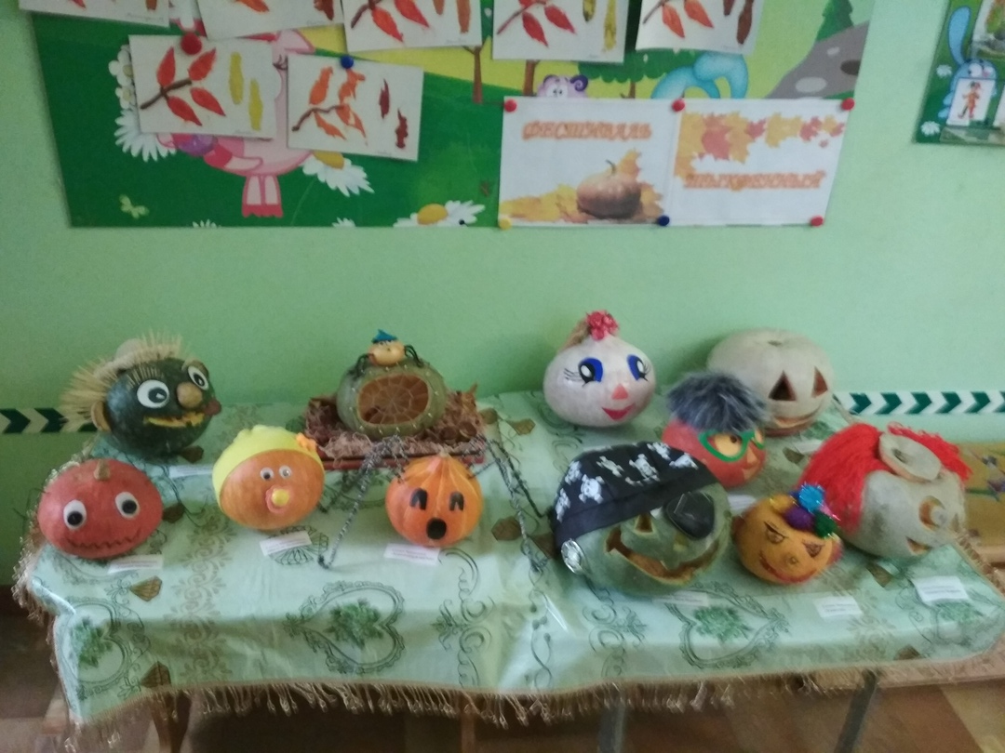

Slide 3
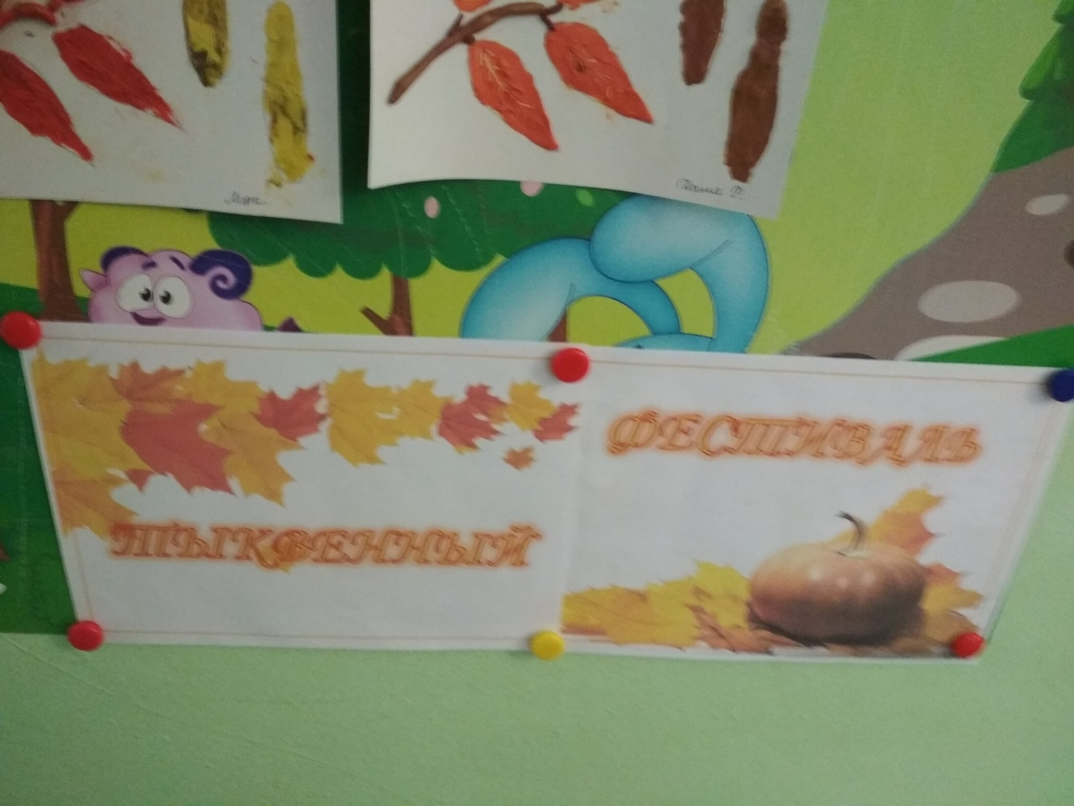

Slide 4
Семья
Хайдиных
Домик для храброго паучка

Slide 5
Семья Локаловых
Ушастик

Slide 6
Семья Земцовых
Паучок

Slide 7
Семья
Гусейновых
Весёлый человечек

Slide 8
Семья
Бондаревых
Гончий паучок

Slide 9
Семья
Макаркиных
Малыш Лимончик

Slide 10
Семья Мистюковых
Жужа

Slide 11
Семья
Роенко
Страшила из Изумрудного города

Slide 12
Семья
Таратухиных
Дедушка Серёжа

Slide 13
Семья
Крыловых
Пират Джек Воробей

Slide 14
Фруктовая корзина
Учитель дефектолог Н.В.Сурикова

Slide 15
Семья
Скобелевых
Домовёнок Нафаня

Slide 16
СПАСИБО ЗА ВНИМАНИЕ!!!

